Slide 1
汇川 Lite OS DEMO介绍
汇川技术股份有限公司
刘建

Slide 2
汇川物联网架构介绍
1、电梯物联网，目前查过10万台接入量，15年开始进入爆发期
2、空压机，目前查过3台的接入量
3、充电桩，16年开始深圳大量开展布局项目

Slide 3
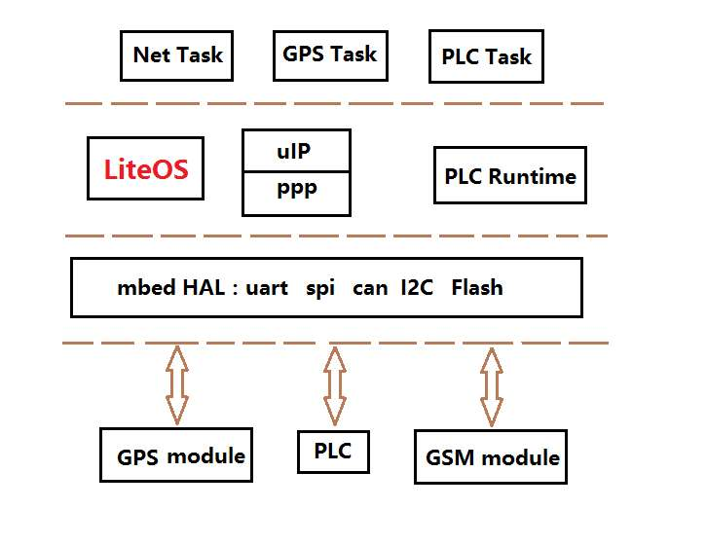
LiteOS的应用策略
1、汇川的物联网目前2平台：Linux平台，裸机平台
2、裸机平台切换为轻量级RTOS，LitesOS平台是我们的很好
的选择
3、这次黑客松活动，我们实现了基于LiteOS平台的DEMO
1）通用物联网平台：工业监控
2）梯联网平台：真实电梯控制器的模拟运行的DEMO

Slide 4
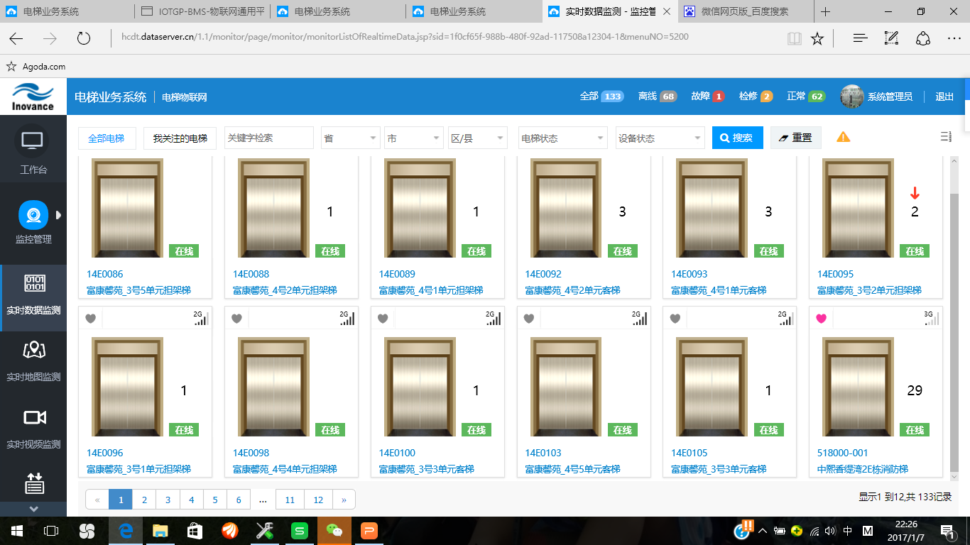
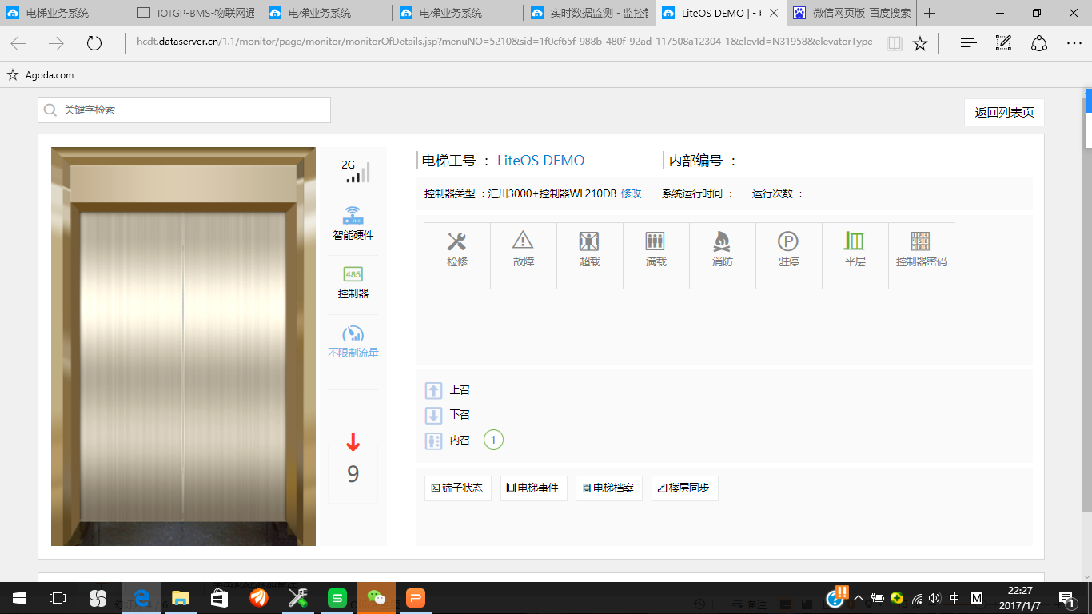
汇川梯联网和LiteOS 梯联网DEMO展示
Lite OS DEMO

Slide 5
小结
1、创新性：实现LiteOS在实际工业控制领域的应用
2、商业价值：汇川数万台电梯、空压机、充电桩实际应用前景
3、应用完整性：移植LiteOS kernal 在汇川物联网的完整生态链实现闭环，实现采集数据和运程控制
4、社区贡献：可以基于LiteOS kernal，向上共享的TCPIP接入（uip、ppp、contiki），向下共享PLC runtime驱动；简化集成过程
5、诉求：期望华为更开放的Lite OS平台，物联网云端接入平台，各领域企业专注与行业应用落实

